Slide 1
使用LSTM进行情感分类

Slide 2
相关课程
CNN、LSTM相关部分课程
https://study.163.com/course/courseMain.htm?courseId=1003223001
cs231n课程：里面介绍了CNN，LSTM等一些常用的深度学习算法，可以借鉴一些。 配套PPT放到了附带的“附件” 文件夹里面，相关代码可以上网搜索即可获得。
https://www.bilibili.com/video/av61620135?from=search&seid=11618914343644501215
cs224n课程：介绍了nlp方面的基础知识

Slide 3
LSTM
LSTM是RNN的一种变种，类似的还有GRU。LSTM的出现是为了解决RNN的一些缺点，例如RNN的梯度爆炸或者消失问题，以及RNN的长期依赖性不好等。LSTM本身结构比较复杂，这里我推荐大家直接看一些博客：
https://www.jianshu.com/p/95d5c461924c
https://www.cnblogs.com/wangduo/p/6773601.html?utm_source=itdadao&utm_medium=referral
上面两篇博客几乎一样，讲解的已经比较详细了，这里就不过多的讲解LSTM的结构了

Slide 4
LSTM
我们为什么要使用LSTM呢？因为相对于卷积神经网络而言，循环神经网络拥有学习序列之间信息的能力。从上次实验我们可以看出，每次卷积之后都会进行一次池化操作，我们采用的是最大池化，也就是挑选出每次卷积之后的最有用的特征，但是对于卷积神经网络，并不能有效的构建文本序列之间的信息，相当于每次经过最大池化都是投票选出最重要的一个或者几个词来进行文本分类。
但是文本是有上下文的，也就是序列之间的前后信息，而循环神经网络本身的结构就非常适合获取序列之间的信息，所以LSTM这类的网络对卷积神经网络在自然语言领域有着一些先天优势。

Slide 5
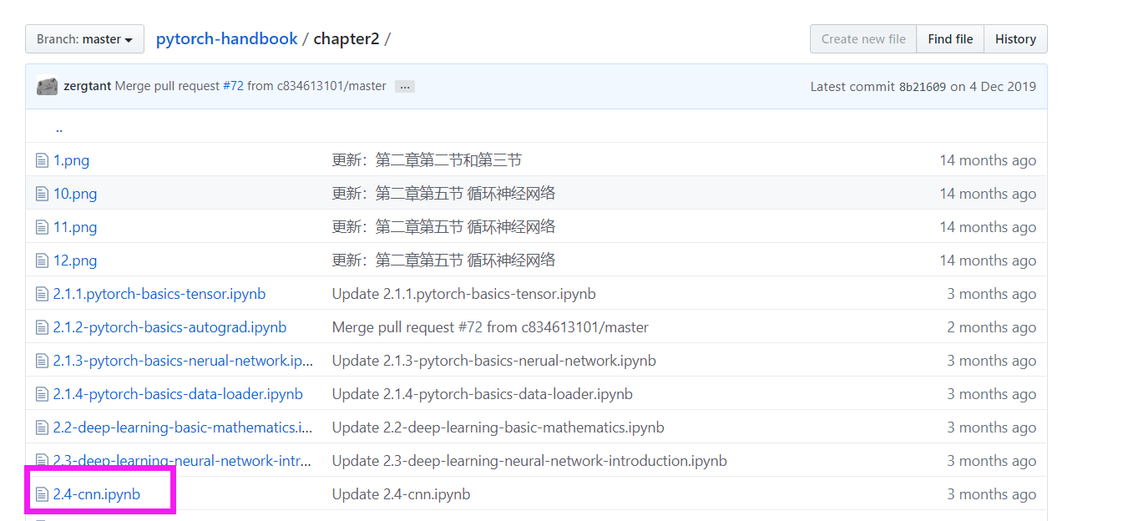
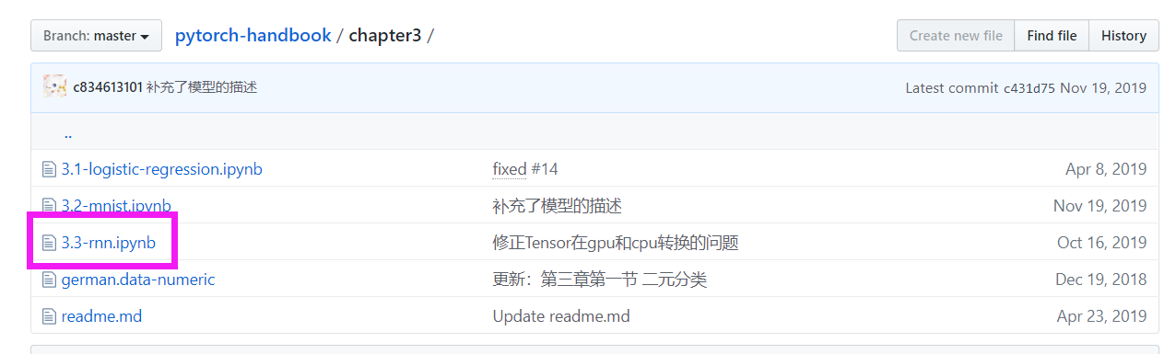
LSTM-代码实现方面
如果你仔细看了在PPT：1-实验环境配置，你可以在第二页的pytorch基础教程中学习到一些关于RNN的代码实现（见下图）。本次实验中使用的代码会比教程中的稍微复杂一些。一些重要的点下面会详细介绍。

Slide 6
LSTM-输入可变长的数据
对于词向量和词嵌入这里就不过多介绍，如果你认真学习了前面的LSTM，你会发现对于循环神经网络而言，输入的文本的长度对于模型没有任何影响，简单的说就是LSTM可以接收任意长度的文本（但是实际上LSTM的上下文理解能力不是特别强）。这个时候我们就会发现，我们本来的数据就是不一样长的，但是为了组成一个batch size大小的数据组进行计算，我们将较短的文本进行了填充操作，这样的坏处就是引入了噪声，对于模型理解文本造成了干扰。
而pytorch中已经封装好了一些方法，这里也涉及到上节中讲到的collate_fn参数，参考的地址是：https://blog.csdn.net/kejizuiqianfang/article/details/100835528

Slide 7
LSTM-输入可变长的数据
博客中写的已经很详细了，这里就不对如何输入可变长数据不做过多的说明了。对于LSTM而言，这一步对于性能的影响比较重要，在我做的实验中，如果输入的数据不是可变长的，性能可能会差4%-5%左右。当然因为本次实验选择的数据集是比较简单的，其中的语义信息简单，还是句子长度较短，数据分布非常均匀，所以你会发现CNN和LSTM的性能差距可能不是特别的大。

Slide 8
LSTM-Attention机制
Attention机制，顾名思义。对于LSTM，我们最后会得到很多输出，因为我们的输入就很多嘛。对于一个句子，我们得到很多个输出之后，我们将哪个输出作为分类的依据呢？
实际上，有很多选择，例如选择LSTM最后一个节点的输出作为分类的依据，也可以将所有的输出结果加在一起作为分类的依据。但是一般我们是使用Attention机制来选择最合适的输出，简单的说，就是为所有节点的输出节点设定一个权重值，然后我们按权重将这些结果加起来作为分类的依据即可。

Slide 9
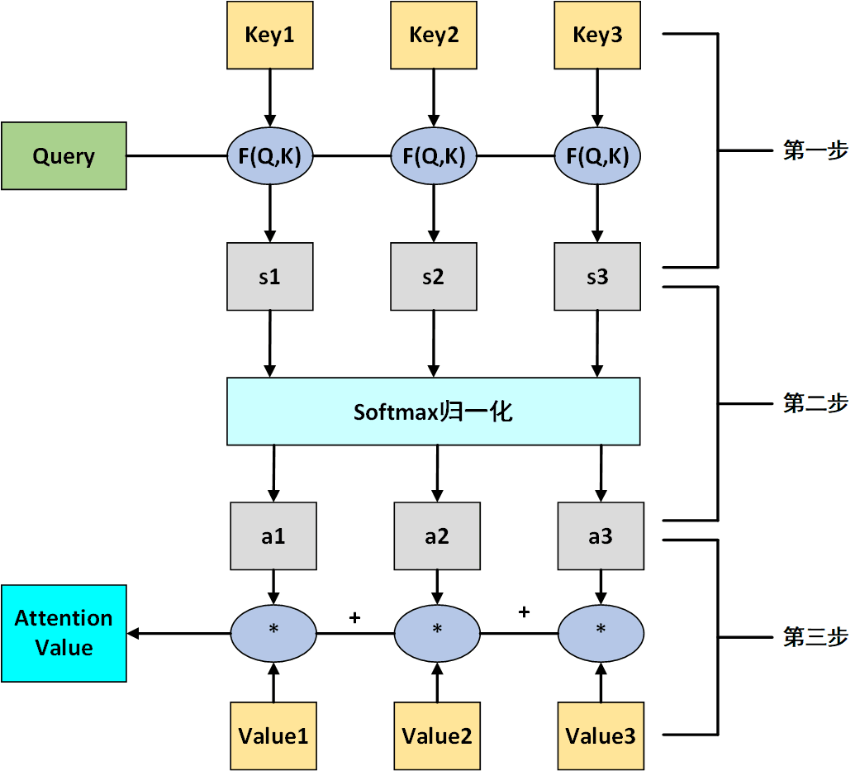
LSTM-Attention机制
常用的attention计算法方法, 是描述成一个查询(query)和键值对(key-value)的形式, 如下图所示

Slide 10
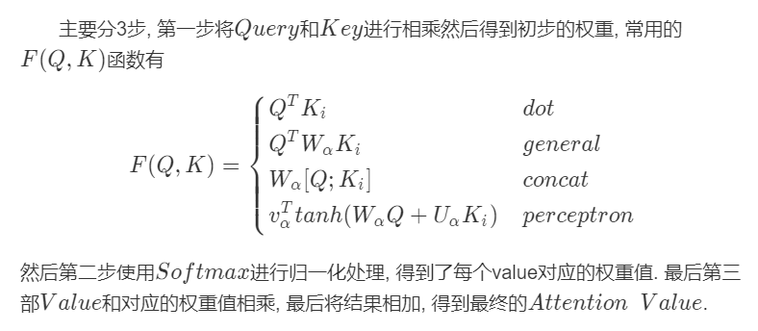
LSTM-Attention机制

Slide 11
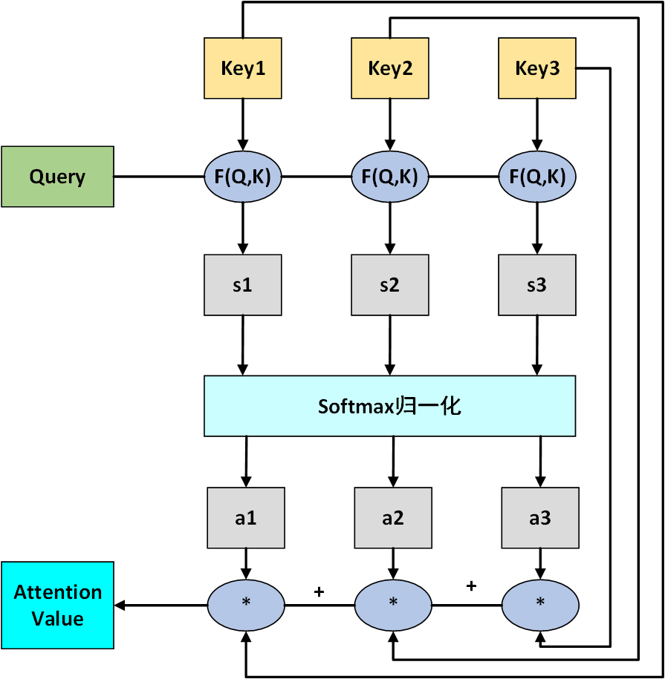
LSTM-Attention机制

Slide 12
LSTM-Attention机制
代码实现起来其实非常简单，代码如下：
class SelfAttention(nn.Module):
def __init__(self, hidden_dim):
super(SelfAttention, self).__init__()
self.hidden_dim = hidden_dim
self.projection = nn.Sequential(
nn.Linear(hidden_dim, 64),
nn.ReLU(True),
nn.Linear(64, 1)
)
def forward(self, lstm_output):
output = self.projection(lstm_output) / 8
weights = F.softmax(output.squeeze(-1), dim=1)
output = (lstm_output * weights.unsqueeze(-1)).sum(dim=1) * 0.001
return output
我们可以看到，Q实际上在这里使用线性神经网络代替了，也就是nn.Linear()中的权重代表了Q，而K直接是LSTM的输出，可以看到就是代码中的lstm_output，而V也是LSTM的输出lstm_output

Slide 13
LSTM-双向LSTM
双向LSTM，是为了弥补单向LSTM的缺陷。众所周知，对于文本，我们人类的理解方式并不是只是从左到右的顺序，对于一些文本，例如倒装句等，双向LSTM就是为了解决这个问题，双向LSTM如下图右图所示，其实很简单，就是在单向LSTM（蓝色）的基础上再加一个单向LSTM（黄色），只是这个LSTM的方向和原来的那个方向相反。
学习
使
我
感到
快乐
学习
使
我
感到
快乐

Slide 14
LSTM-双向LSTM
双向LSTM在pytorch的实现也很简单，使用的依旧是nn.LSTM()，其中有一个参数bidirectional，当把这个参数设置为True的时候，就是双向LSTM了。具体的请百度或者谷歌学习。
nn.LSTM(embeding_dim, hidden_dim1, batch_first=True, num_layers=2, bidirectional=True, dropout=0.5)

Slide 15
本PPT参考资料
https://www.jianshu.com/p/95d5c461924c
https://www.cnblogs.com/wangduo/p/6773601.html?utm_source=itdadao&utm_medium=referral
https://blog.csdn.net/kejizuiqianfang/article/details/100835528

Slide 16
Q&A

